Slide 1
Achub Mynydd!

Slide 2
Cyfeirnodau Grid Chwe Ffigur
Trwy amcangyfrif y dwyreiniadau a’r gogleddiadau i o fewn 1/10 o’r cyfwng grid, gallwch roi cyfeirnod grid 6 ffigur sy’n gywir i o fewn 100 meter ar y tir.
Gweler:
http://www.ordnancesurvey.co.uk/resources/maps-and-geographic-resources/the-national-grid.html

Slide 3
Cyferinodau grid chwe ffigur
Eich helpu i ddod o hyd i union leoliadau
Cofiwch – ‘ar hyd y coridor ac i fyny’r grisiau’
Y tri ffigur cyntaf yw’r ‘dwyreiniadau’ a byddwch yn darllen y rhain o’r chwith i’r dde neu tua’r dwyrain
Yr ail set o dri ffigur yw’r ‘gogleddiadau’ a byddwch yn darllen y rhain i gyfeiriad gogleddol.
N
E
Darllen dwyreiniadau tua’r dwyrain
Darllen gogleddiadau tua’r gogledd

Slide 4
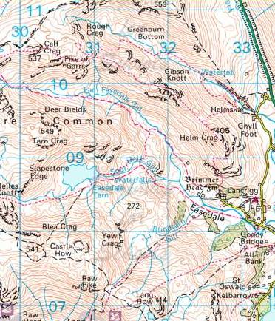
Darllen Cyfeirnod Grid Chwe Ffigur
Cyfeirnod grid: NY 328 088
Y set gyntaf o ffigurau yw’r dwyreiniadau (328)
Yr ail set o ffigurau yw’r gogleddiadau (088)
Dwyreiniadau yw’r ffigurau ar y map sy’n dangos y rhifau 30, 31, 32, 33
Dechreuwch yn y dwyreiniad 32 a mynd 8/10 o’r ffordd rhwng 32 a 33 i ddod o hyd i 328
Dechreuwch yn y gogleddiad 08 ac ewch tua’r gogledd 8/10 o’r ffordd at 09 i ddod o hyd i 088
dwyreiniadau
gogleddiadau 088
gogleddiadau
dwyreiniadau 328
Gweler: http://www.ordnancesurvey.co.uk/resources/maps-and-geographic-resources/the-national-grid.html

Slide 5
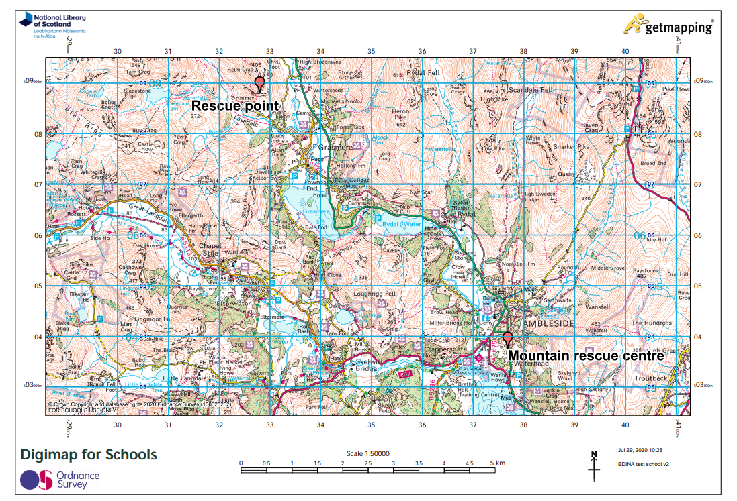
Defnyddio map graddfa gywir i ddangos y mannau cychwyn a gorffen
Dringwr wedi’i anafu
Pencadlys Achub Mynydd

